Slide 1
Python. Введение
«Сейчас лучше, чем никогда»
- Гвидо Ван Россум, создатель языка Python

Slide 2
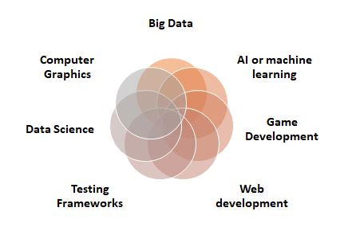
Возможности
Математические и научные вычисления
Робототехника
Создание веб-сценариев, работа с основными протоколами
Графические интерфейсы
Игры, анимационные видеоролики
Разработка нейронных сетей
Анализ фраз на естественном языке
… и много всего другого ☺

Slide 3
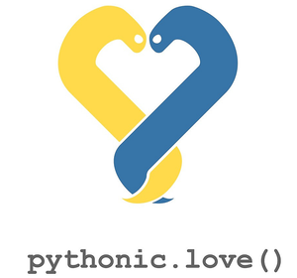
Python – чем хорош?
Поддержка ООП
Open-source, возможность модификации языка
Переносимость и возможность выполнения на обширном количестве различных устройств / платформ
Компромисс между функциональностью и простотой синтаксиса, архитектуры языка
Большая библиотека встроенных инструментов и решений сторонних разработчиков
Лёгкий процесс интеграции в другие языки
Интерпретируемый язык программирования…

Slide 4
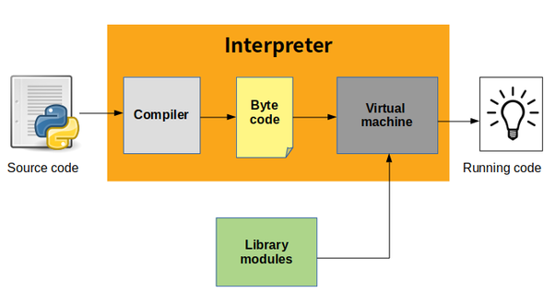
Интерпретатор. Виртуальная машина Python
Почему интерпретатор лучше? Платформонезависимый БАЙТ-КОД выполняется в разы быстрее!

Slide 5
Ну а теперь… Поехали ☺

